Slide 1
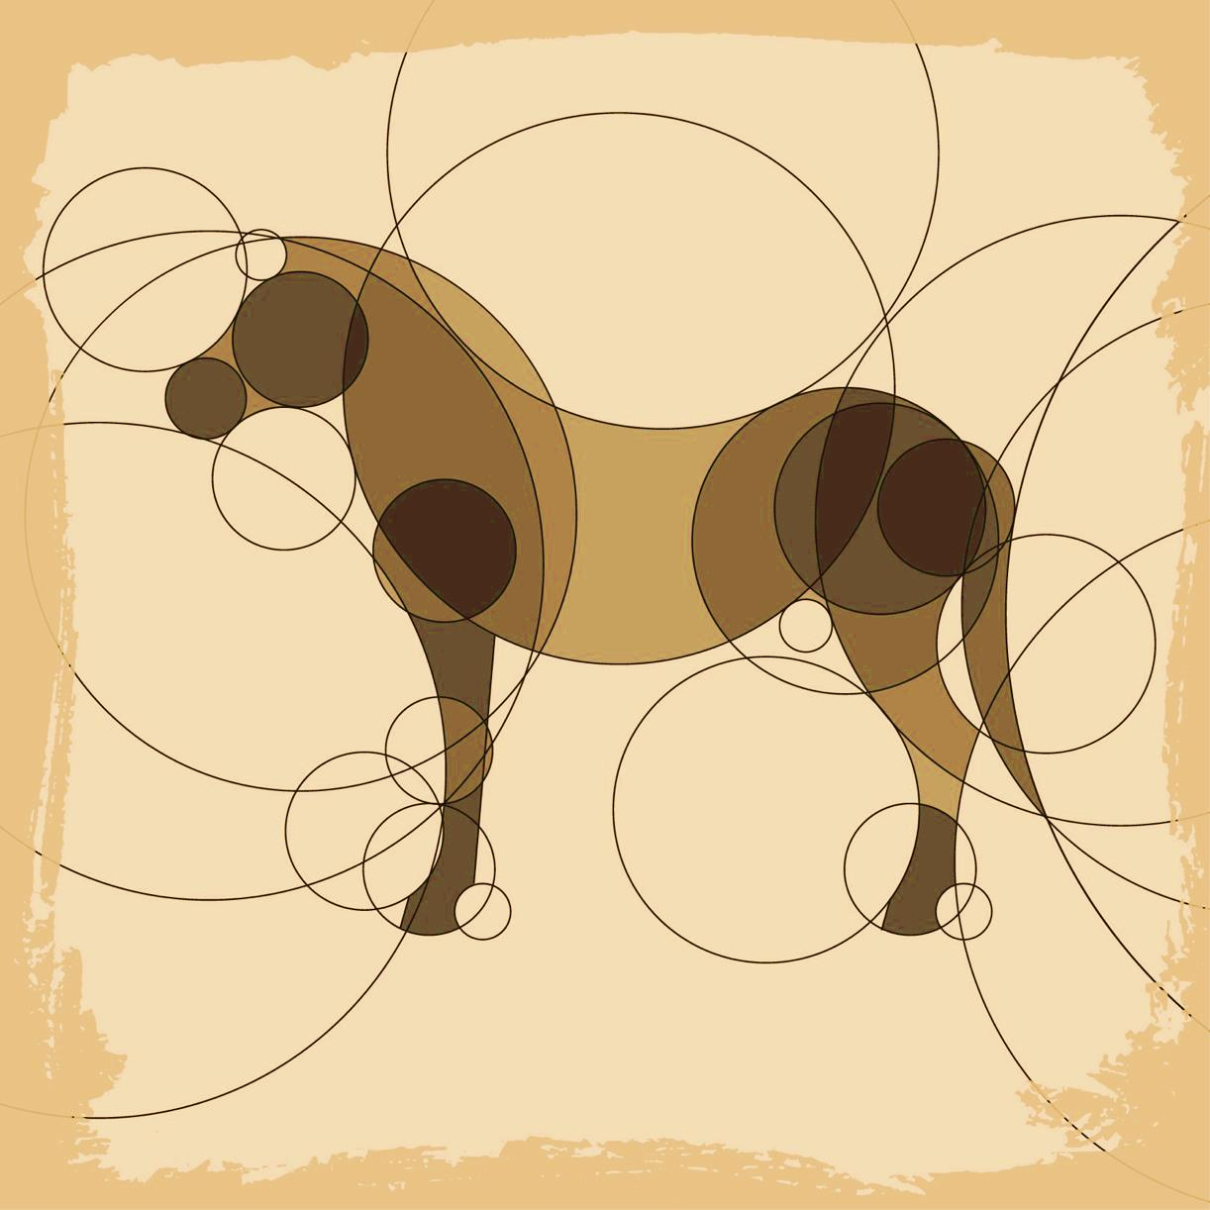


ESKİŞEHİR OSMANGAZİ ÜNİVERSİTESİ
Tematik Araştırma Konuları Çalıştay Serisi
Akıllı Sistemler ve Dijital Teknoloji Uygulamaları Çalıştayı
Mahmudiye Hippoterapi Araştırma ve Uygulama Merkezi (MAHUM)
Öğr. Gör. Dr. Sibel DANIŞAN

Slide 2
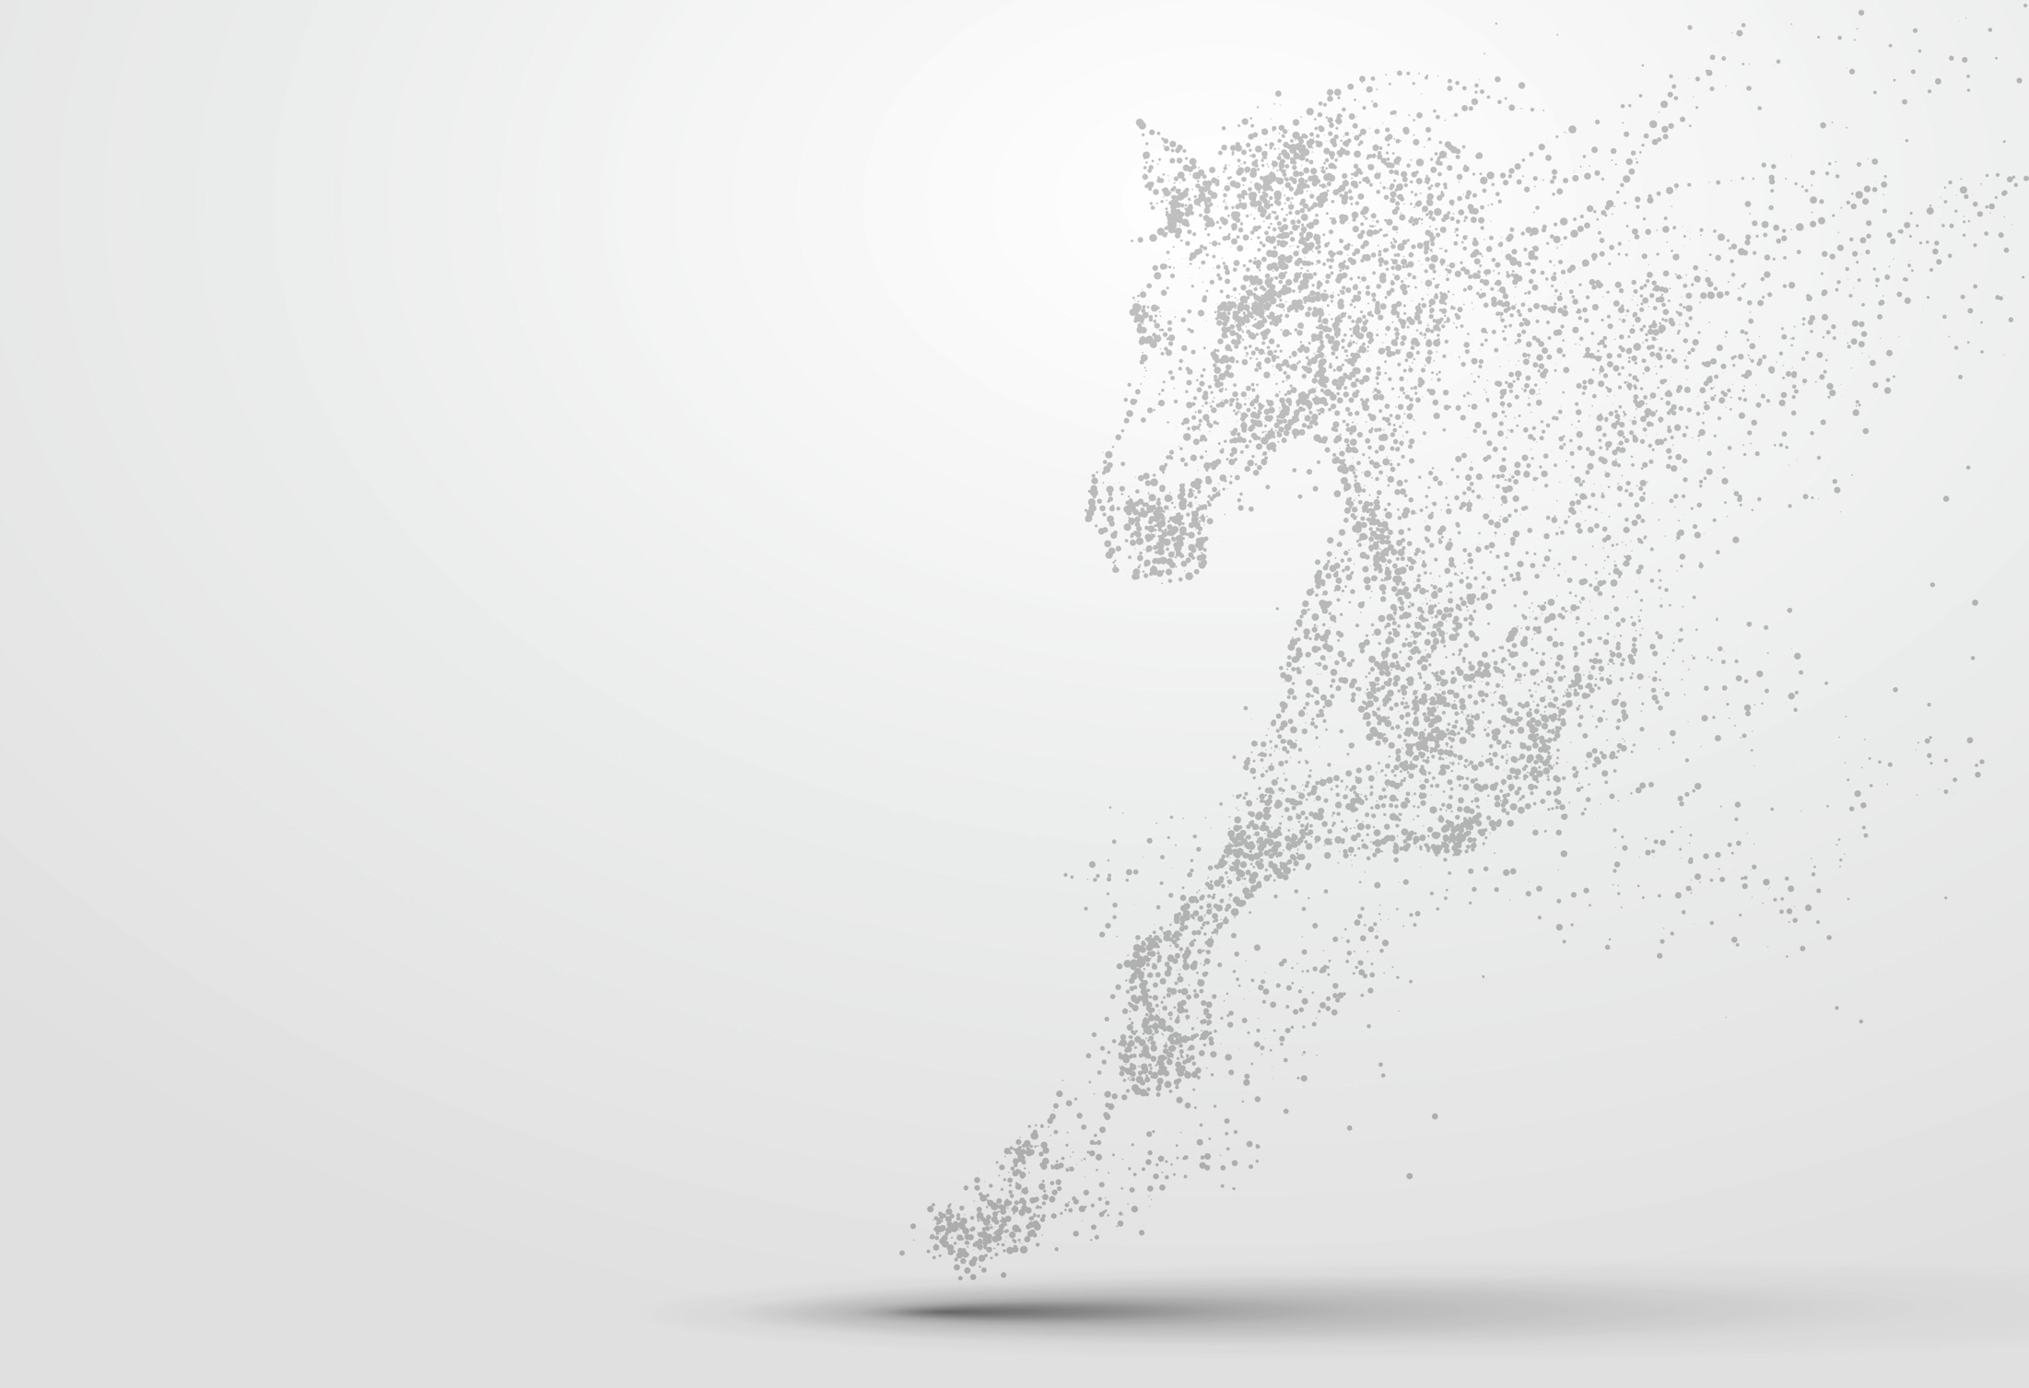
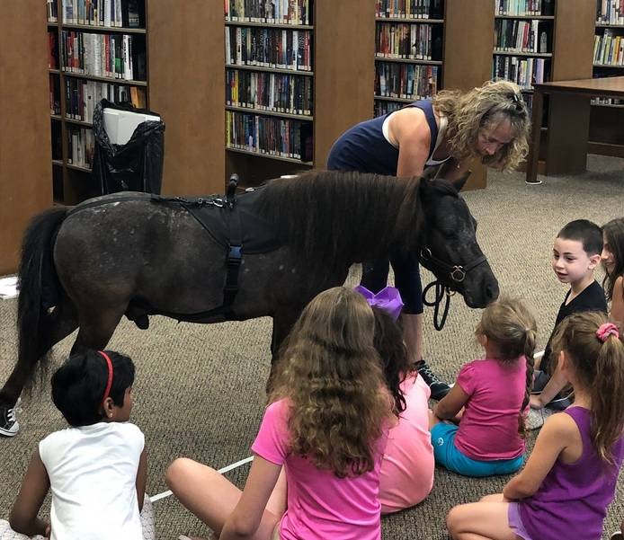
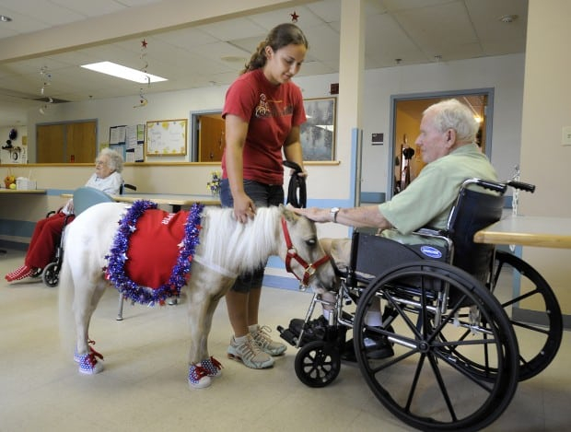
Günümüzde terapötik amaçlar ile eğitilen atlar, eğitim ve sağlık sisteminin bir parçası olarak okullarda, kütüphanelerde, hastanelerde, bakım evlerinde hizmet vermektedirler.

Slide 3
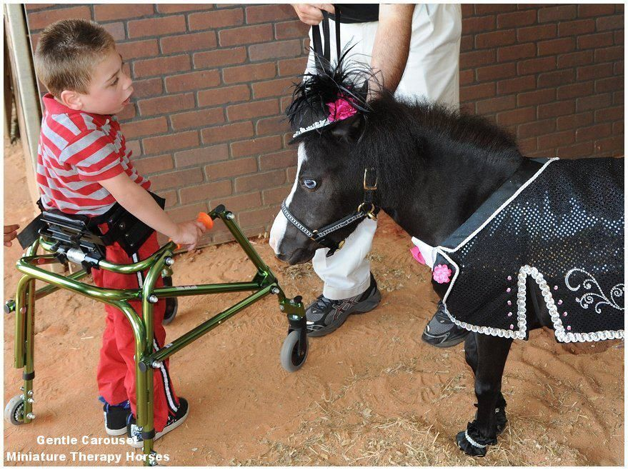
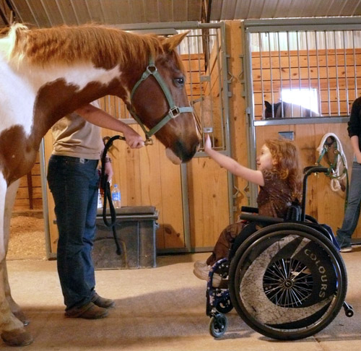
Bu sayede insan hayvan etkileşiminin iyileştirici yönünden yararlanmak mümkün olmaktadır.

Slide 4
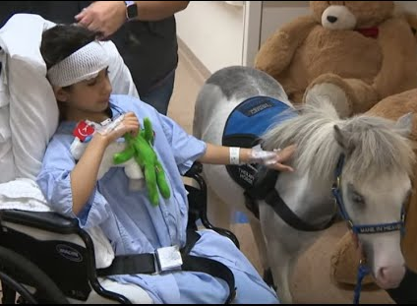
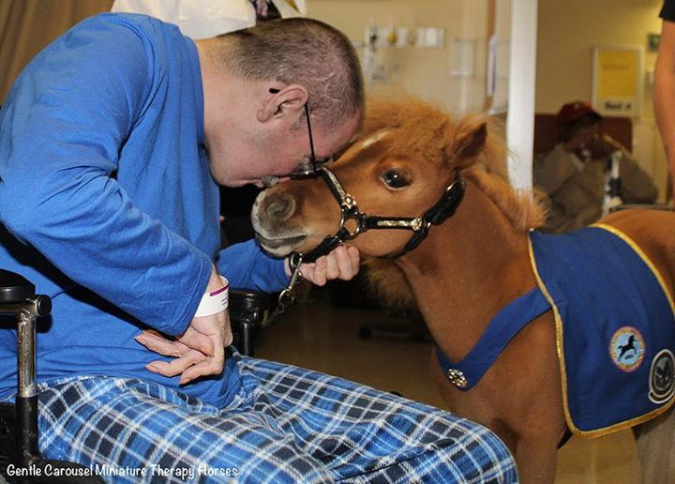
Fakat bu etkileşim Antrozooloji biliminin ortaya çıkmasına kadar sadece insanlar açısından araştırılmaktaydı. Günümüzde ise insan-hayvan etkileşiminin hayvanlara olan etkileri de dijital teknolojiler yardımı ile bilimsel anlamda araştırılmaktadır.

Slide 5
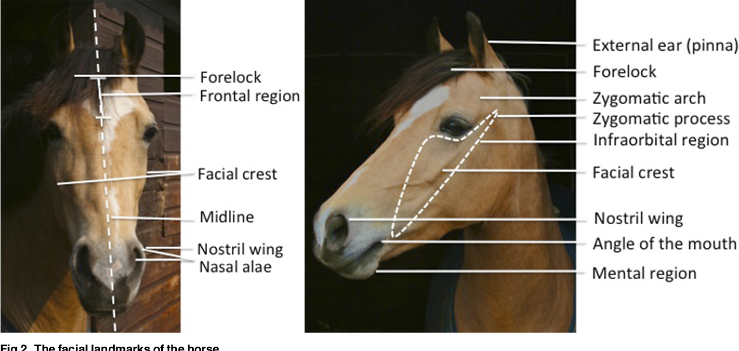
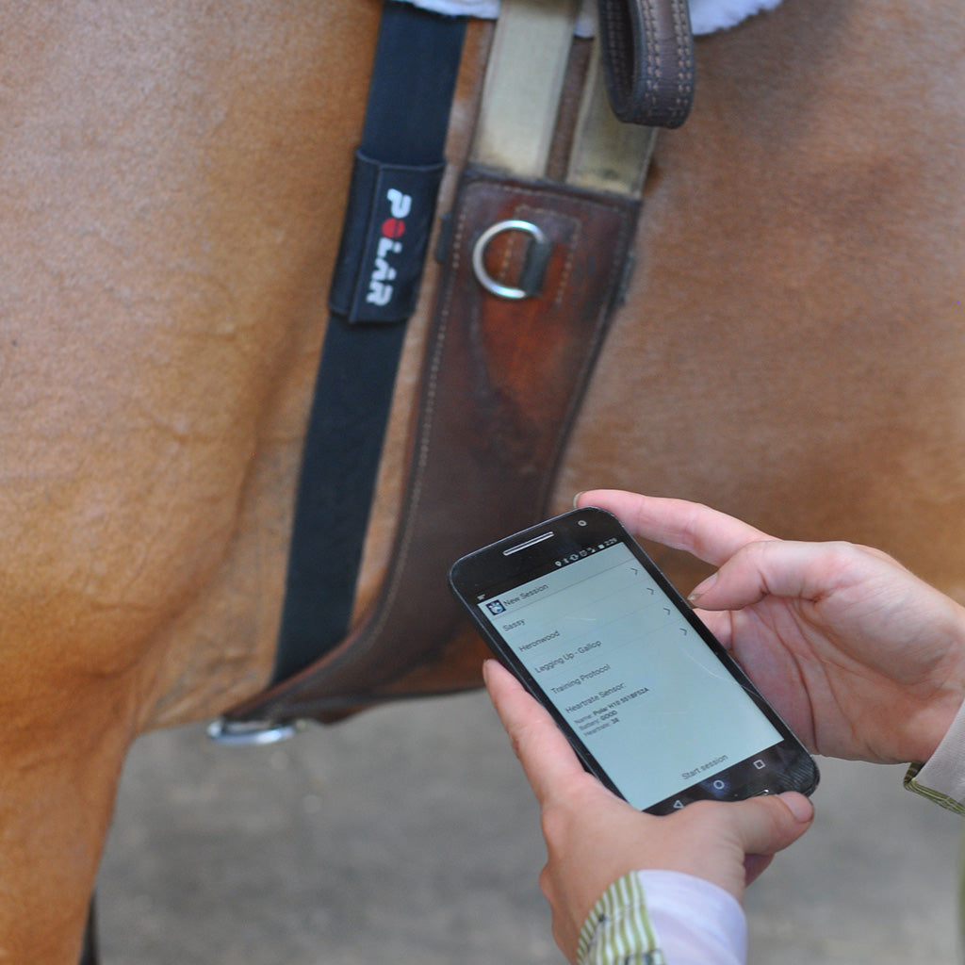
Atların kalp atım hızını ölçen cihazlar, atların yüz ifadelerinden psikolojik durumlarını tespit etmeye yarayan uygulamalar gibi bir çok teknoloji sayesinde, insan-hayvan etkileşimde atların refahı anlamında kilit rol oynayan stres seviyelerini belirlemek mümkün hale gelmiştir.

Slide 6
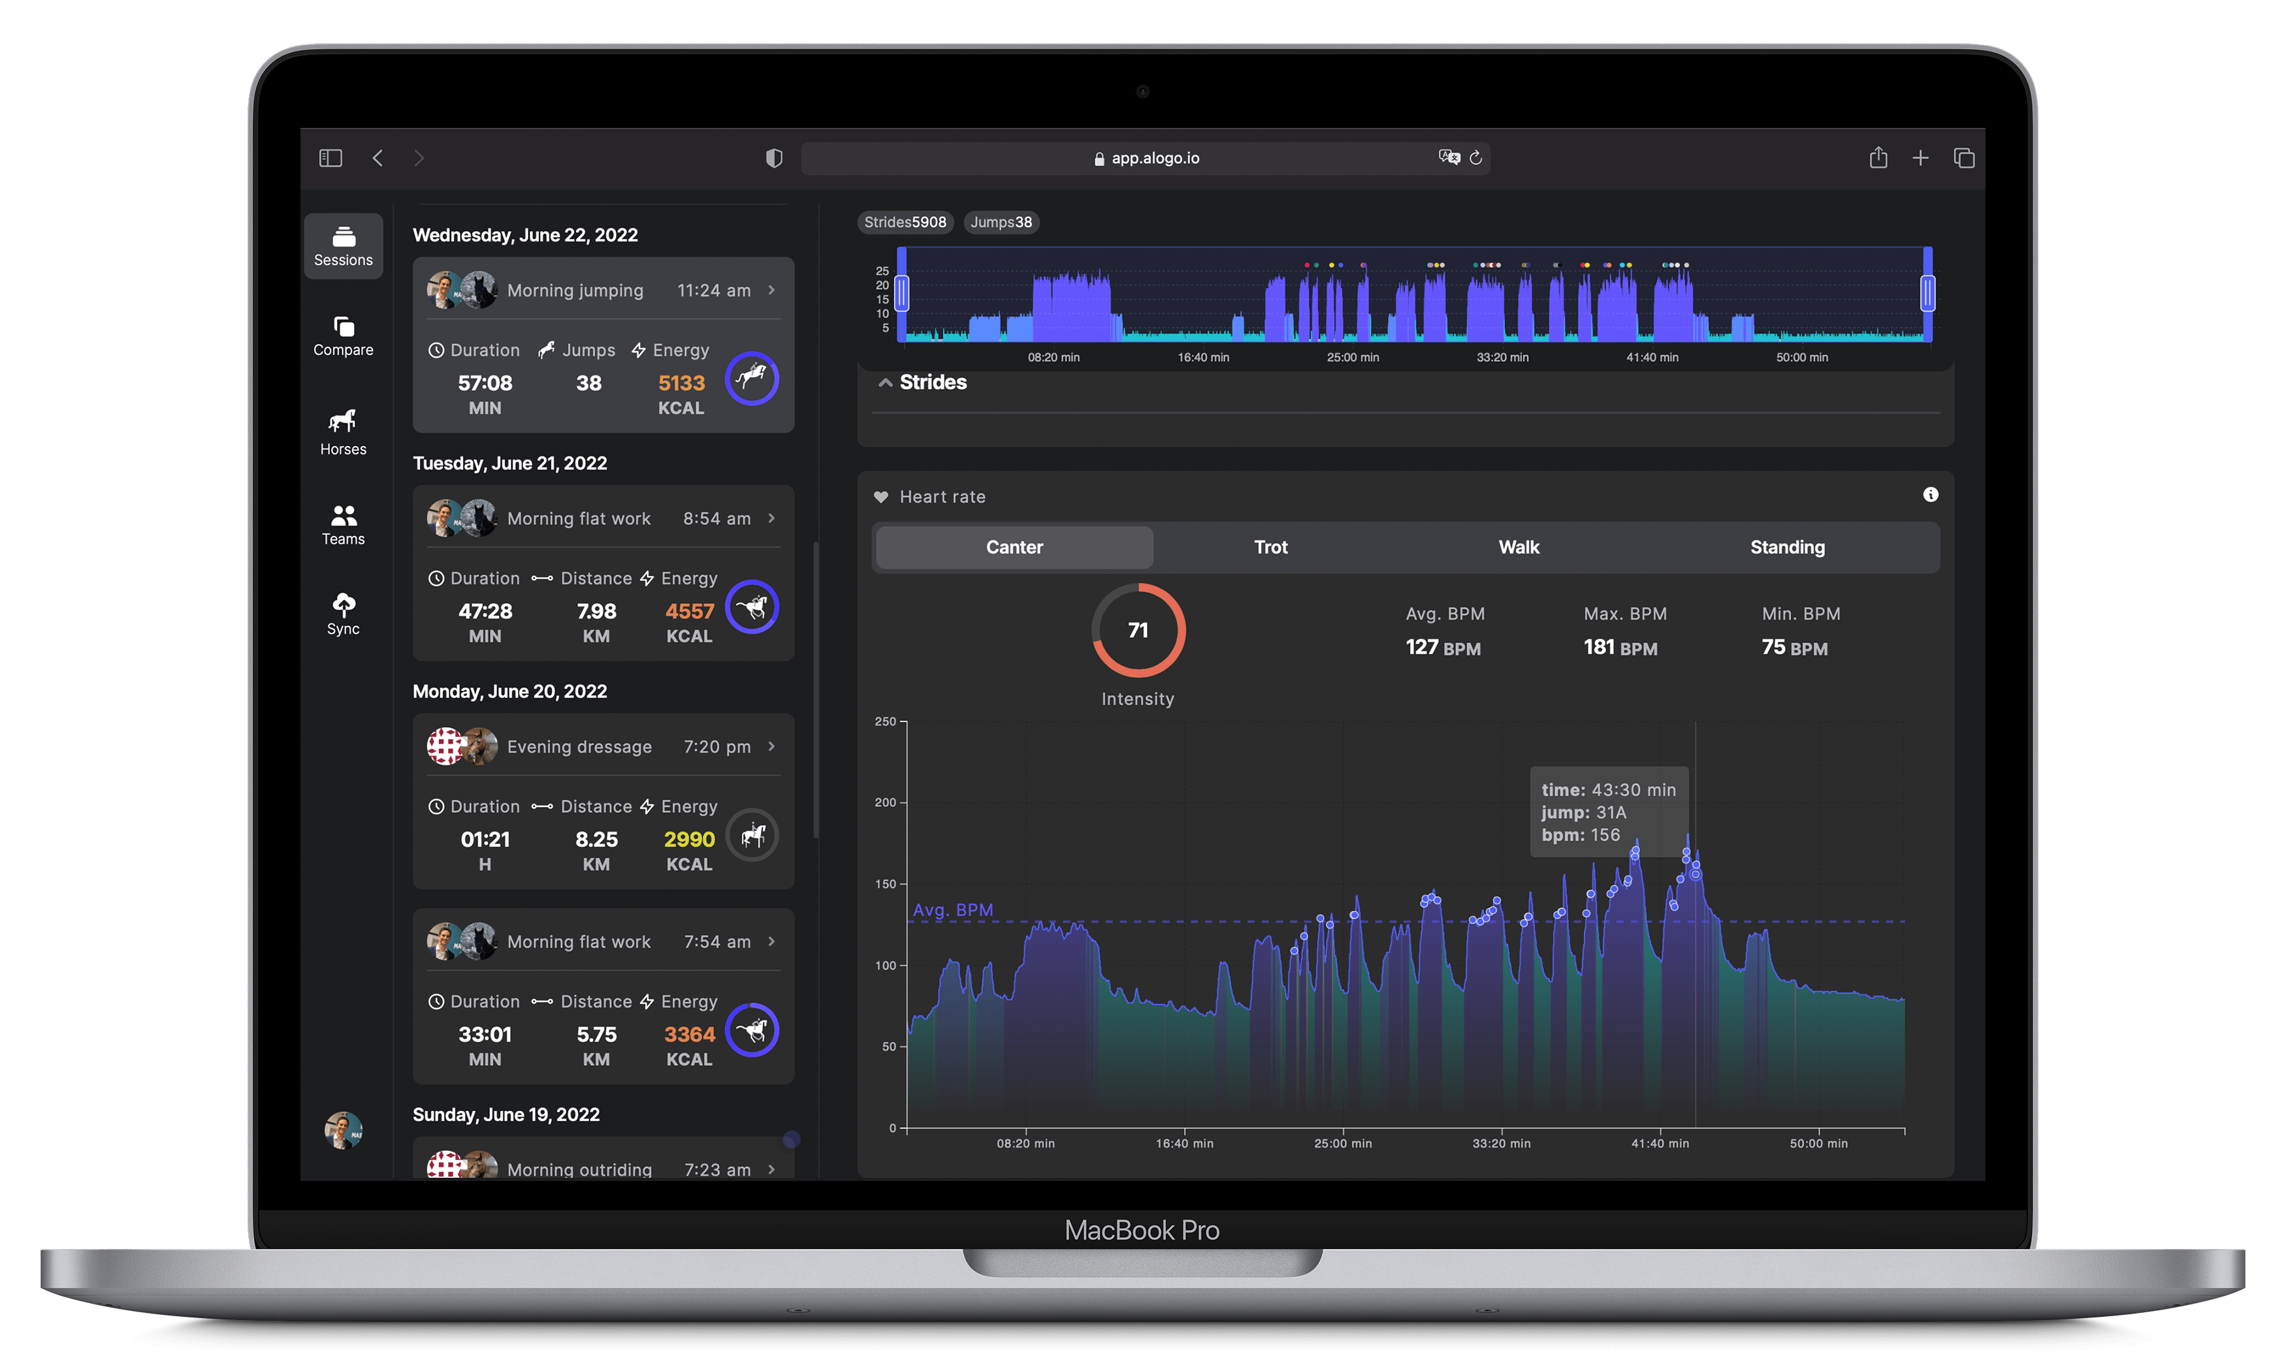
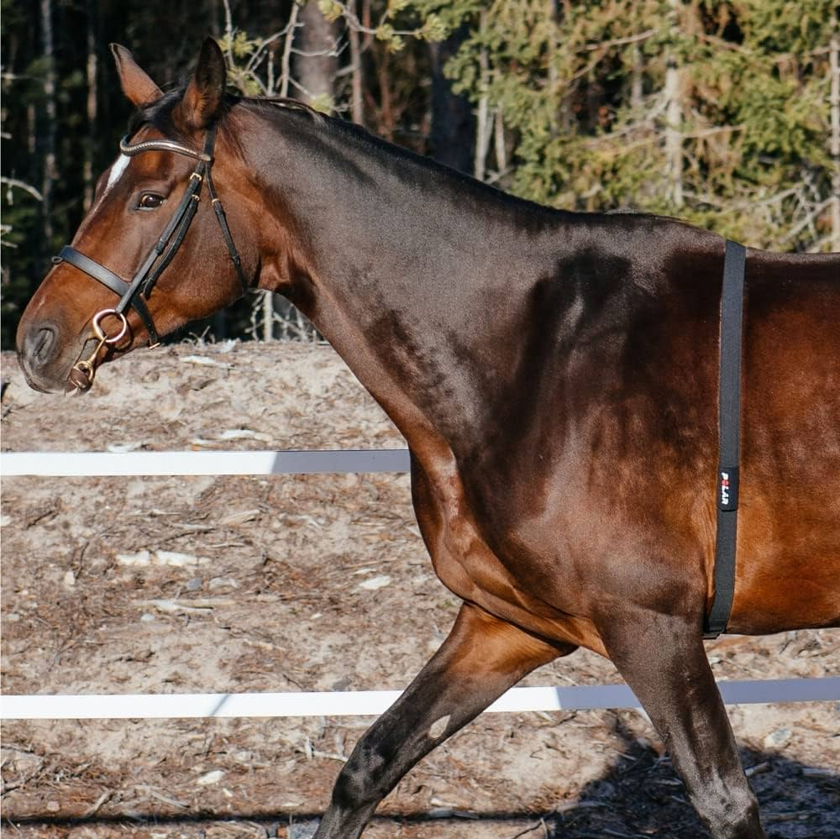
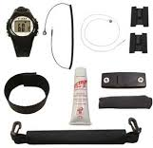
Kalp Atım Hızı Ölçüm Cihazı (Heart Rate Monitor)

Slide 7
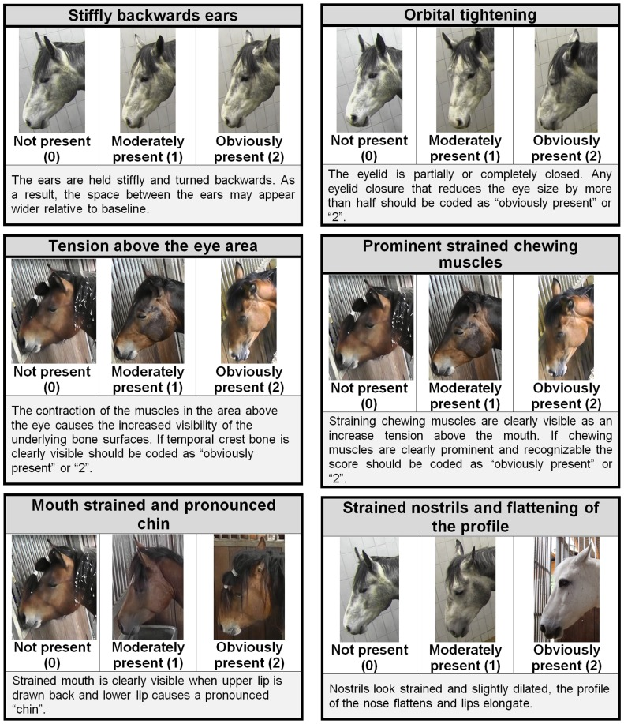
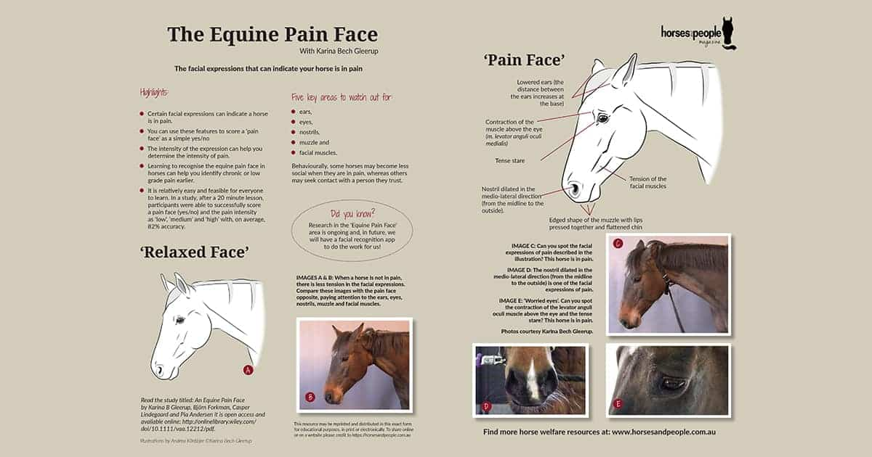
At Yüz İfadesi Ölçeği (Horse Grimace Scale)

Slide 8
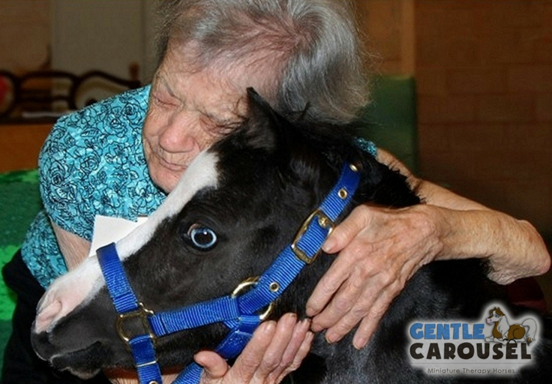
Amaç
MAHUM’da yapılacak araştırmalar ile özel gereksinimli bireyler ve terapötik hedefler ile eğitilmiş atlar bir araya getirilerek “At Yardımlı Terapi Uygulamaları” alanında hem hayvanlar hem de insanlar üzerindeki etkilerinin ortaya konulmasına yönelik araştırmalar yapılması amaçlanmaktadır.

Slide 9
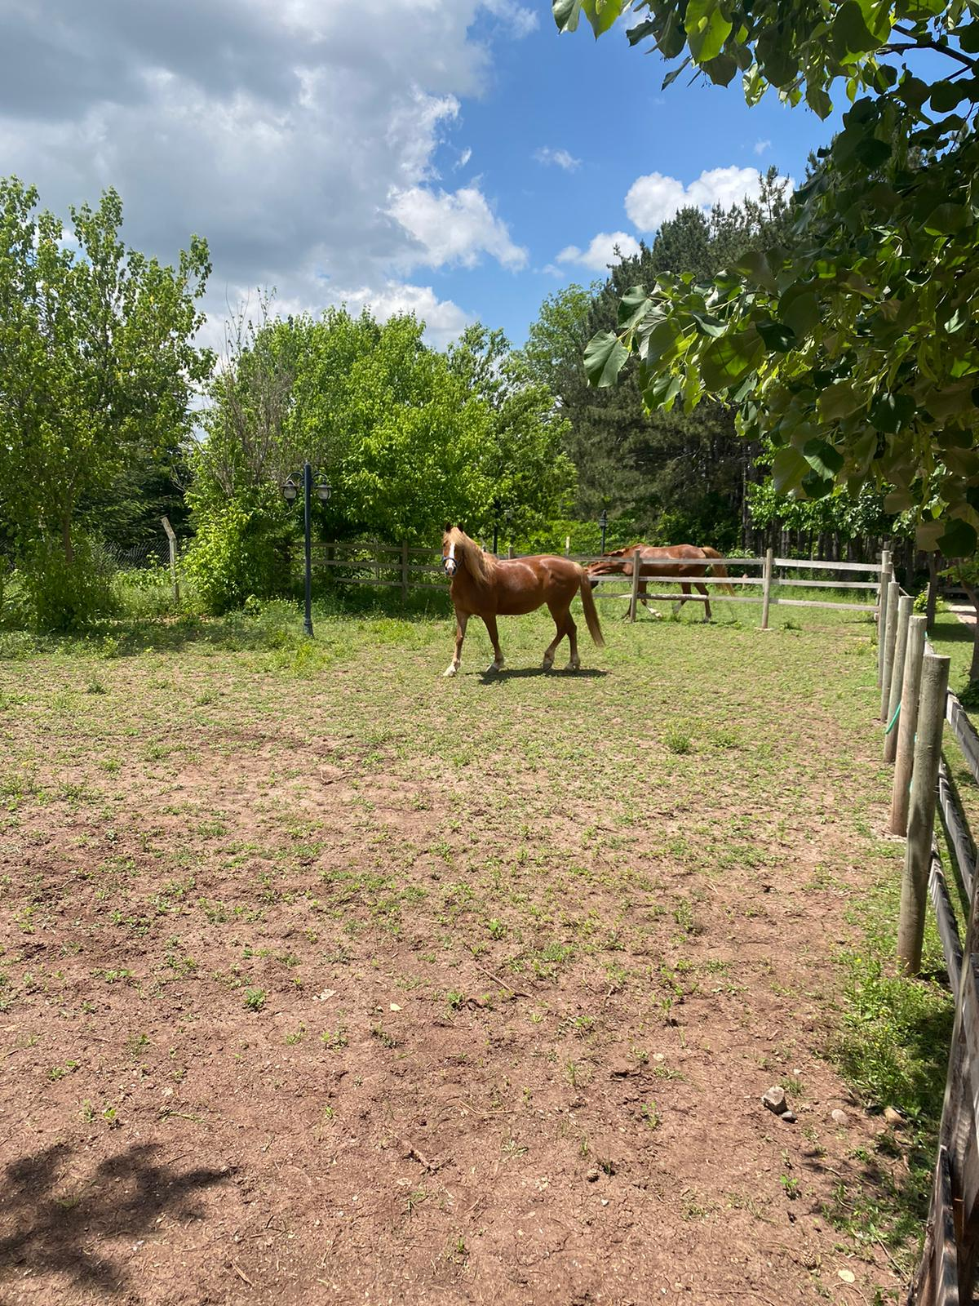
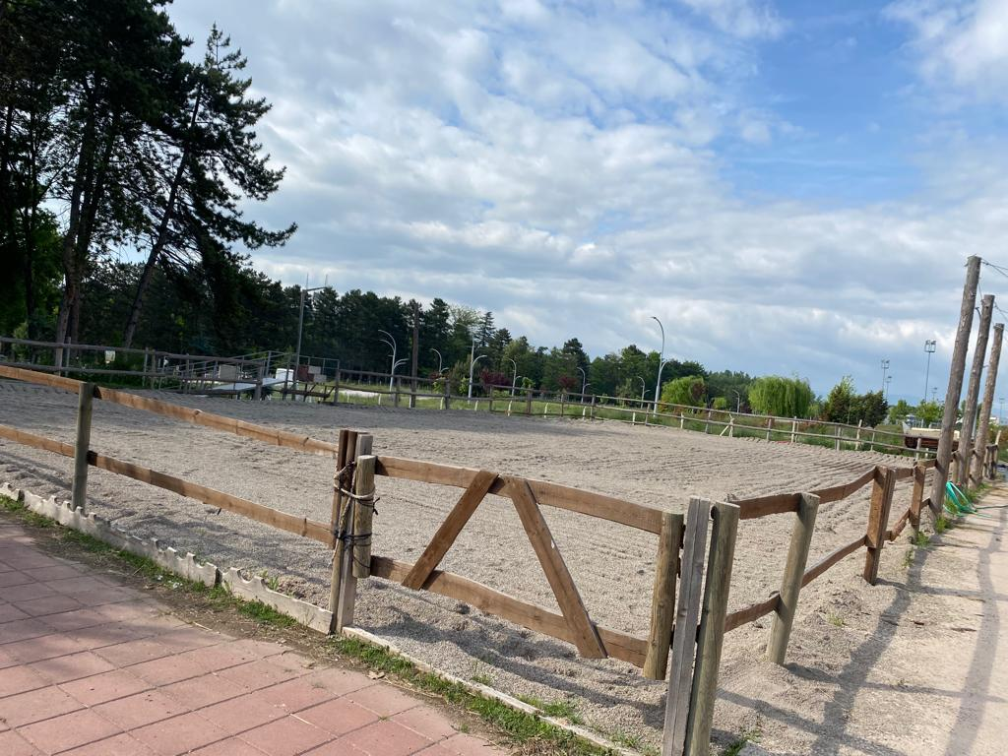
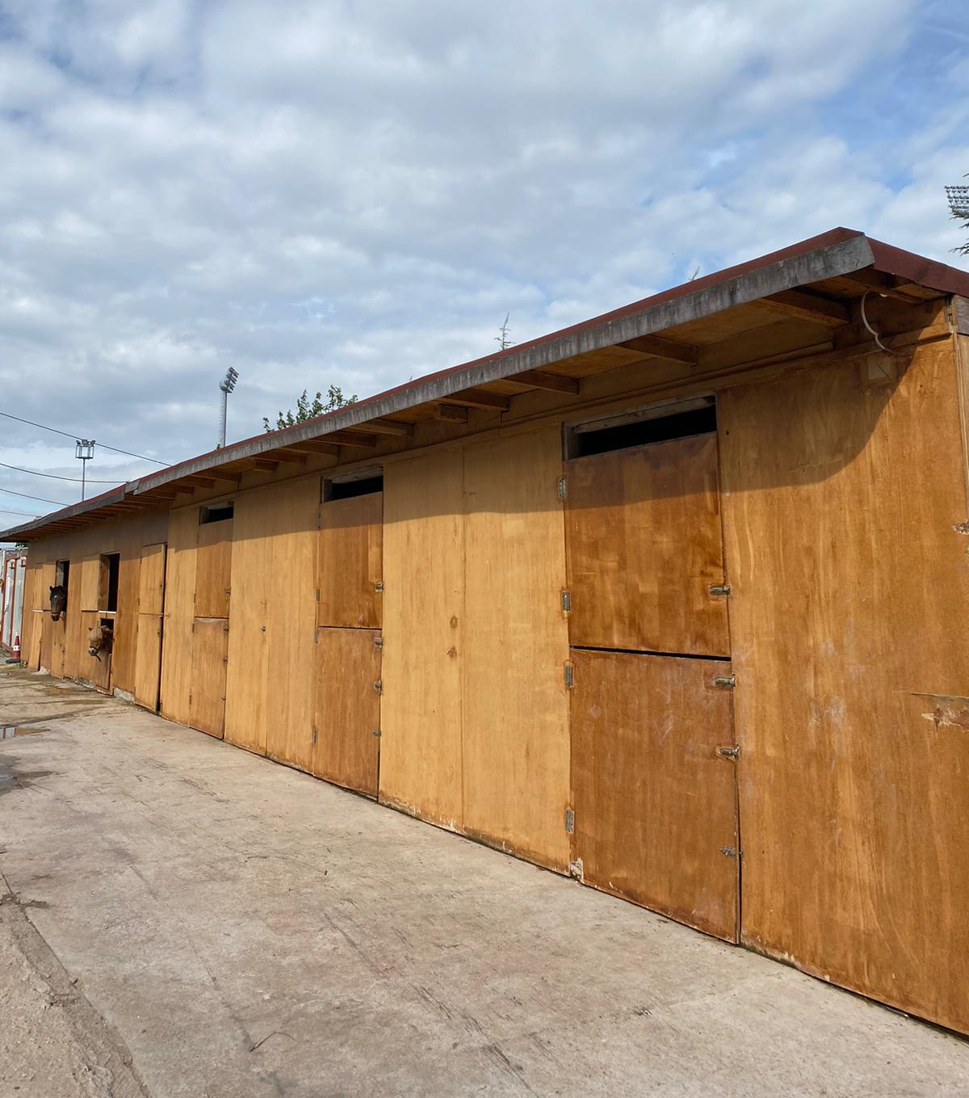
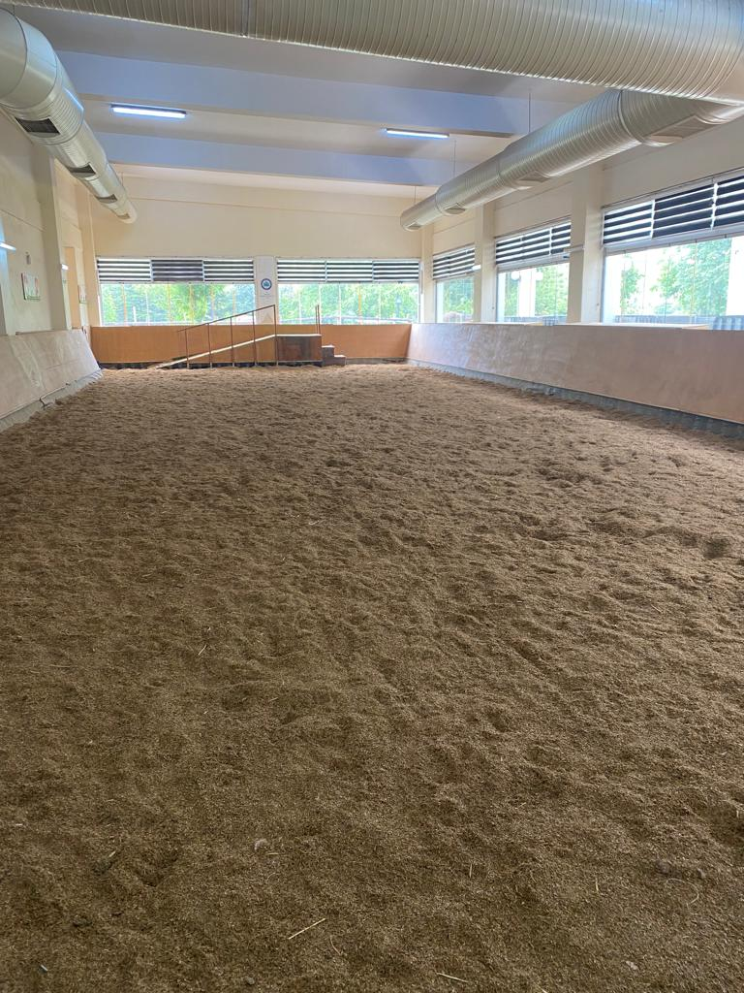
Mevcut araştırma altyapısı
9 m x 24 m kapalı manej
30 m x 20 m açık manej
padoklar
bokslar
malzeme odaları
ofisler
Açık manej
Padoklar
Bokslar
Kapalı manej

Slide 10
Faaliyet Alanları
Özel gereksinimli bireylerin at yardımlı müdahale taleplerini karşılamak
Araştırmacıların ve öğrencilerin, merkezin amacıyla ilgili konularda eğitim, araştırma ve öğretim yapmalarını sağlamak
Yurt içindeki ve yurt dışındaki benzer merkezlerle işbirliği yapmak ve bu amaçla bilimsel toplantılar düzenlemek, öğrenci ve öğretim üyesi alışverişinde bulunmak, projeler ve araştırmalar geliştirmek
Merkezin amaçları doğrultusunda yerel, ulusal ve uluslararası diğer kurum ve kuruluşlarla işbirliği yaparak kongre, sempozyum, panel ve kurslar düzenlemek
At yardımlı uygulamaların doğru, güvenli ve bilinçli bir şekilde yapılabilmesi için gerekli usul, esas ve yöntemleri uygulamak, geliştirmek

Slide 11
İletişim Bilgileri
E-Mail:mahmudiyemyo@ogu.edu.tr
https://mmyo.ogu.edu.tr/

Slide 12
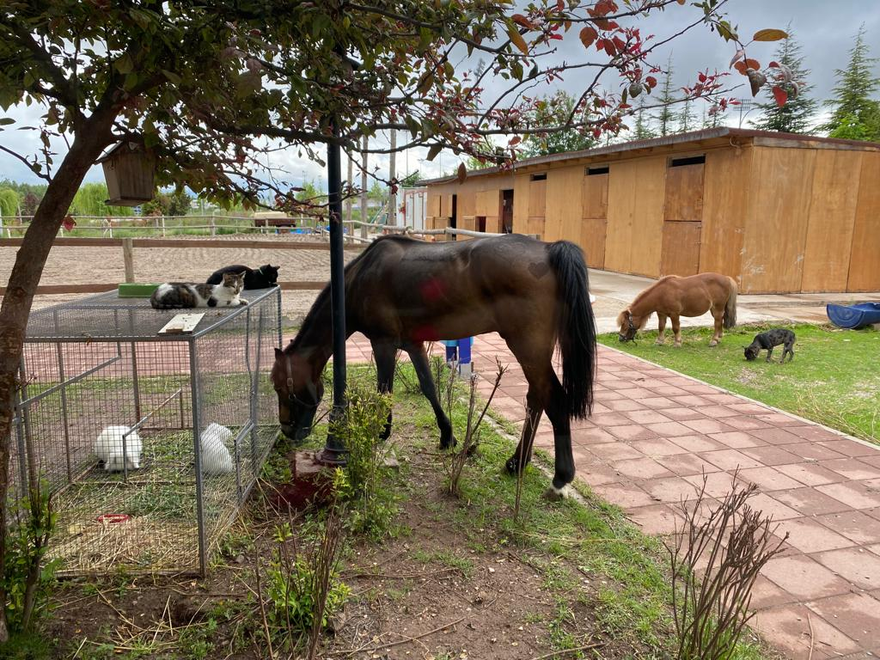
Beni dinlediğiniz için teşekkür ederim

